Slide 1
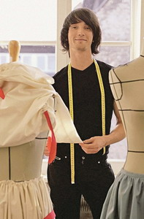
Конструирование одежды с помощью САПР
урок в 7 классе
учитель
Алексеева Е.А.

Slide 2

Задачи нашего урока
Выполнить построение чертежа плечевого изделия по своим меркам с помощью САПР
Результаты работы сохранить в папку на рабочем столе

Slide 3

Дайте определение процесса конструирования.

Slide 4

Какие мерки в женской одежде определяют ее размер?
Как снимают эти мерки?

Slide 5
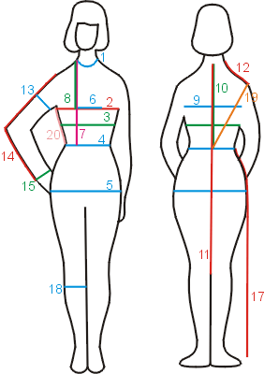
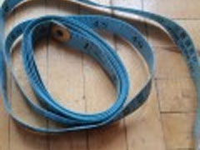
Какие мерки записывают в половинном размере, почему?

Slide 6
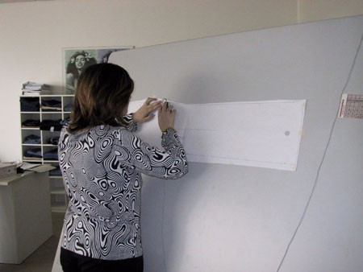
Зачем нужны прибавки?

Slide 7
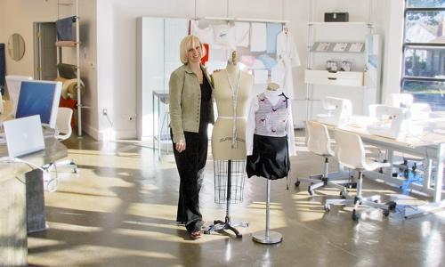
Почему в домашней работе вы снимали только три мерки?

Slide 8
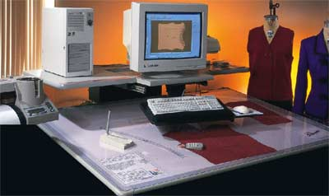
Что такое САПР

Slide 9
Термин САПР появился в начале 70-х годов и определяется как проектирование, осуществляемое взаимодействием человека и ЭВМ
Широкое внедрение САПР в швейной промышленности началось после состоявшейся в Москве международной выставки оборудования "Инлегмаш 1988".
С учетом специфики отечественного швейного производства наиболее востребованной оказалась система автоматизированного проектирования лекал и раскладок.
Так как программное обеспечение непрерывно развивается и улучшается, то аббревиатура САПР принимает новое значение. Доступное сегодня мощное программное обеспечение позволяет не только выполнять чертежи, но и всю работу по выполнению проекта.

Slide 10
Как относительно новый инструмент, САПР на первом этапе использовался точно так же, как и другие инструменты в "традиционном проектировании" - в черчении. Чертеж - язык общения инженеров. Современные САПР говорят на языке техники. Сегодня - это язык начертательной геометрии и инженерной графики. Новым является создание математической модели, в первую очередь геометрической. Это требует хорошего владения координатным методом, т.е. методами аналитической геометрии, и развитого пространственного мышления. Цифровая конструкторская документация по сравнению с традиционными, выполненными на бумаге, обладают следующими преимуществами.
1.Повышение производительности труда. В САПР повторяющиеся операции можно выполнить одной командой, симметричные части можно начертить в определенной области чертежа, а затем для копирования использовать операции симметрии, проще осуществляется исправление (редактирование чертежа) - при этом результат исправления незаметен. После выполнения чертежа можно получить его копию на принтере или плоттере. Чертеж получается в полном соответствии с требованиями ГОСТ ЕСКД, чистым и аккуратным. В САПР цифровой документ легко вызвать, изменить и вновь сохранить на диске компьютера. Легко создаются различные варианты проектов, труд проектировщика становится в значительной мере творческим. САПР берет на себя выполнение рутинной работы и делает труд чертежника и конструктора более производительным.
2. Точность. САПР обеспечивает большую точность выполнения чертежа и трехмерных моделей. Пространственное положение можно задать с точностью до четырнадцати значащих цифр, все линии чертежа ясные и чистые, весь текст четкий. Измерения можно проводить непосредственно на чертеже, не прибегая к использованию масштабного множителя.
3. Хранение чертежей, выполненных в САПР, требует существенно меньше физического пространства по сравнению с хранением традиционных чертежей. Электронные документы "вечны”, срок их жизни практически не ограничен. Резервное копирование содержимого электронного архива чертежей и введение автоматизированной системы доступа к информации гарантирует сохранность документов.
4. Простой доступ к чертежу и легкость его передачи. Процесс поиска и просмотра чертежей значительно проще, если он выполнен в САПР. Чертеж может быть передан электронным способом в любую точку страны или по всему миру, тогда как твердые копии (чертежи на бумаге) потребуют для этого дни и недели. Резко упрощается тиражирование электронных чертежей.

Slide 11
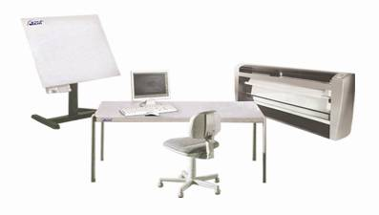
Новая среда проектирование предполагает базовые знания в таких разделах, как:
Операционная система Windows и базовые приложения, например текстовый редактор Word и графический редактор Paint.
Координатный метод в геометрии.
"Виртуальные" инструменты новой среды проектирования.
Язык графики - средство общения и способ отображения, хранения и передачи геометрической, технической и другой информации об объектах.

Slide 12
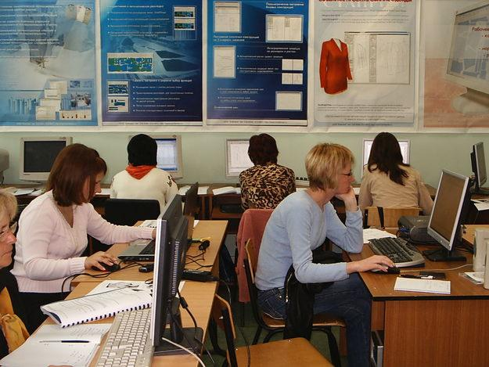

Slide 13
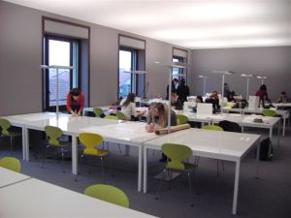

Slide 14
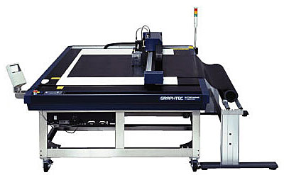

Slide 15
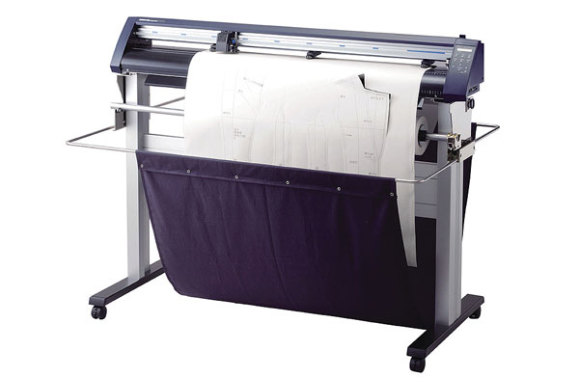

Slide 16
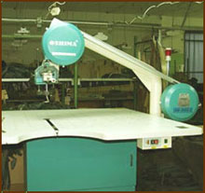

Slide 17

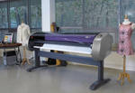

Slide 18
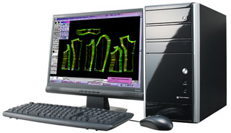
Попробуем применить элементы САПР на уроке

Slide 19


В последнее время появились такие программные средства, которые помогают не только найти нужную модель одежды за несколько минут, но и получить готовую выкройку по соответствующим размерам, например программное средство, разработанное фирмой «ЛЕКО»

Slide 20






Slide 21

В каталоге рисунков предлагается выбрать понравившуюся модель, ввести 4 размерных признака (рос, обхваты груди, талии, бедер) и через несколько минут можно распечатать готовую выкройку на принтере

Slide 22
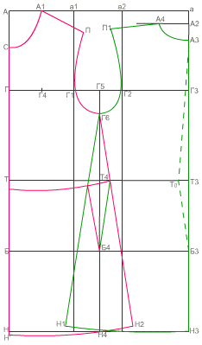
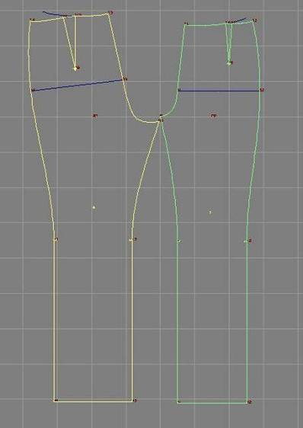

Slide 23
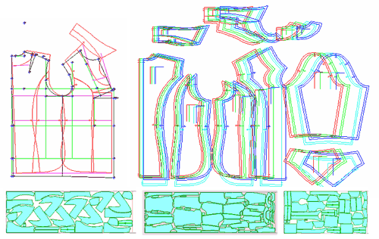

Slide 24
5624 ТОП С АМЕРИКАНСКОЙ ПРОЙМОЙ
РЕКОМЕНДАЦИИ ПО ВЫБОРУ ТКАНИ: легкие ткани из натуральных или смесовых волокон.
А ТАКЖЕ ВАМ НЕОБХОДИМО: потайная застежка-молния, клеевая прокладка, 1 пуговица, косая бейка.
ЕСЛИ НА ЛЕКАЛАХ ДВОЙНОЙ КОНТУР, ТО ЛЕКАЛА ДАНЫ С ПРИПУСКАМИ НА ШВЫ,
ЕСЛИ КОНТУР ОДИНАРНЫЙ, ТО ЛЕКАЛА ДАНЫ БЕЗ ПРИПУСКОВ НА ШВЫ.
ПРИПУСКИ НА ШВЫ: припуск по пройме 0 см, по низу изделия – 1.5 см, остальные швы 1 см.
ВНИМАНИЕ! ПРЕЖДЕ ВСЕГО, РАСПЕЧАТАЙТЕ БУМАЖНЫЕ ВЫКРОЙКИ И РАЗЛОЖИТЕ ИХ НА ШИРИНУ ТКАНИ (ширина ткани может быть от 90 см до 150 см) ДЛЯ ТОГО, ЧТОБЫ ВЫЯСНИТЬ, СКОЛЬКО МАТЕРИАЛА ВАМ ПОТРЕБУЕТСЯ.
ПРИ СТАЧИВАНИИ ДЕТАЛЕЙ ОБРАЩАЙТЕ ВНИМАНИЕ НА НАДСЕЧКИ - ОНИ ДОЛЖНЫ СОВПАДАТЬ!
РАСКРОЙ:
Из основной ткани:
1. Центральная часть спинки – 2 детали
2. Боковая часть спинки – 2 детали
3. Центральная часть полочки – 1 деталь
4. Боковая часть полочки – 2 детали
5. Воротник – 2 детали
Из клеевой:
1. Воротник – 1 деталь
ОПИСАНИЕ РАБОТЫ:

Slide 25
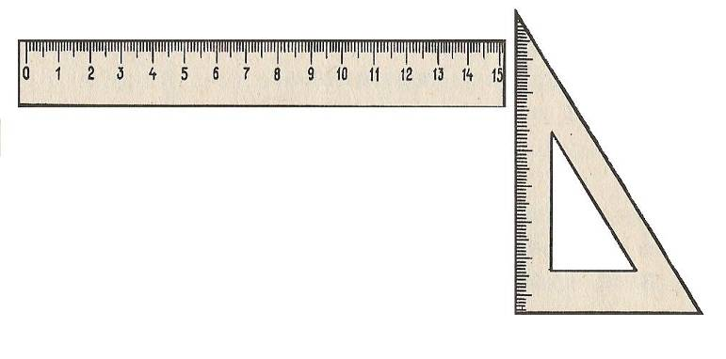
А теперь попробуем сами!
?

Slide 26
Подведем итоги
Какие вы видите достоинства и недостатки САПР?
Можно ли использовать САПР в домашних условиях?

Slide 27
Использование компьютерной техники позволяет за короткое время получить точную выкройку для раскроя изделия.
Компьютер можно использовать и для того, чтобы научиться шить красивую и качественную одежду.
Разработана система «Учимся шить», которая представляет собой компьютерный учебник, предназначенный для изучения теоретического материала, выполнения практических работ и проверки полученных знаний. На его страницах находится информация о тканях, материалах, различных способах обработки, можно посмотреть видеоклипы с объяснениями опытного мастера-технолога.

Slide 28
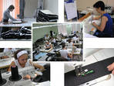
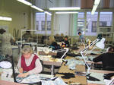
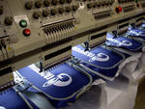
Информационные технологии развиваются быстро , и не исключено, что в ближайшем будущем появятся новые швейные машины и программные средства, с помощью которых процесс изготовления одежды станет более интересным и привлекательным, а изделия- более качественными и красивыми.

Slide 29

Желаю успехов!

